Slide 1







Lập trình hướng đối tượng
Prototype Design Pattern
01

Slide 2



Team
Phạm Anh Tùng
Hồ Ngọc Hưng Thịnh
02

Slide 3

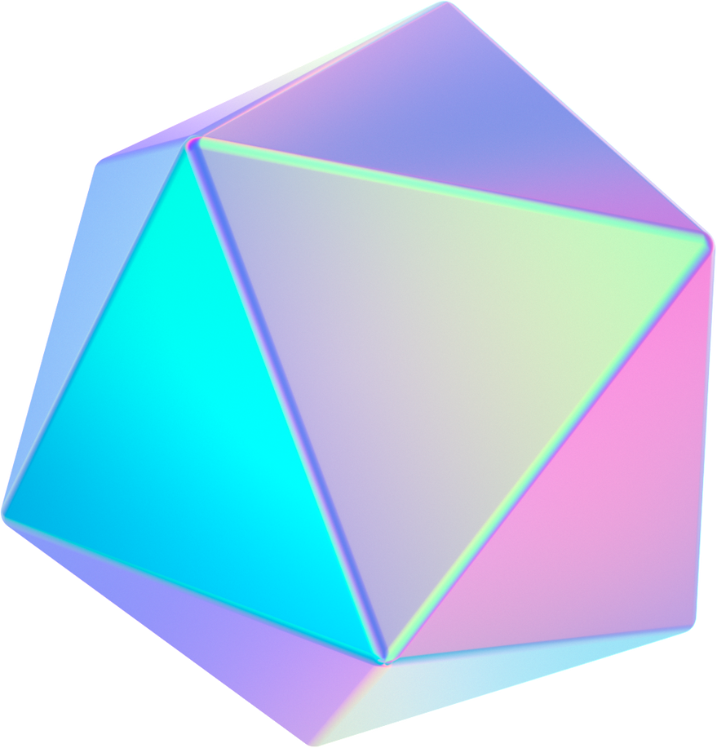
Mục Tiêu
Hiểu rõ hơn về Prototype Design Pattern.
Thành thạo cách triển khai Prototype Design Pattern
So sánh và phân tích ưu nhược điểm
Xây dựng các ví dụ minh họa chân thực
Hiểu ứng dụng thực tế của Prototype Design Pattern
...
03

Slide 4
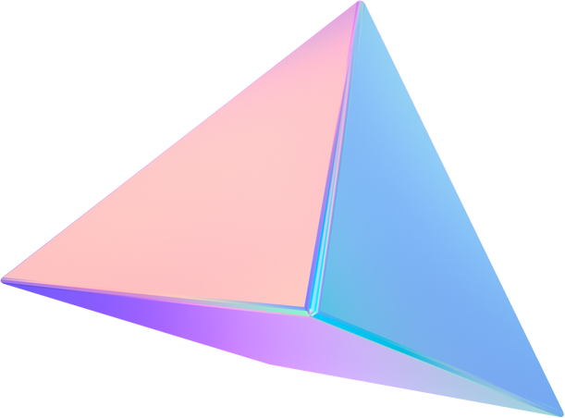

Design Pattern là gì
Design pattern là giải pháp được phát triển và cố định cho một vấn đề thường gặp trong lĩnh vực thiết kế phần mềm.
Là kết quả của kinh nghiệm tích lũy đã được chứng minh trong thực tế, giúp cải thiện tính mở rộng, tái sử dụng và hiệu quả của mã nguồn.
04

Slide 5



Design Pattern chia làm ba loại chính
Structural Patterns
Behavioral Patterns
Creational Patterns
05

Slide 6
Prototype Design Pattern
Khái niệm:
Prototype Design Pattern là một trong số các mẫu thiết kế sáng tạo trong lập trình hướng đối tượng
Mục tiêu của Prototype là tạo ra các đối tượng mới bằng cách sao chép các đối tượng đã tồn tại thay vì tạo mới từng đối tượng thủ công.
06

Slide 7
Prototype Design Pattern
Chức năng:
Giảm tải và tối ưu hóa hiệu năng
Tái sử dụng đối tượng
Tối ưu hóa xử lý tạo đối tượng
Đảm bảo tính linh hoạt và mở rộng
Tiếp cận tạo đối tượng thống nhất
Sử dụng trong quá trình thử nghiệm và phát triển
07

Slide 8
Prototype Design Pattern
Phương thức hoạt động:
1
2
3
4
5
Xác định giao diện hoặc lớp Prototype
Hiện thực lớp Concrete Prototype
Tạo và lưu trữ các đối tượng Prototype
Tạo bản sao thông qua phương thức "clone"
Thay đổi dữ liệu của bản sao (tuỳ chọn)
Thêm
sản phẩm vào
giỏ hàng
08

Slide 9


So Sánh
Factory Method Pattern:
Prototype Design Pattern:
Tập trung vào việc tạo ra các đối tượng dựa trên một giao diện chung.
Tạo mới các đối tượng bằng cách sao chép các đối tượng đã tồn tại.
sử dụng lớp con để quyết định lớp nào được khởi tạo
Sử dụng phương thức "clone" để tạo mới các bản sao của đối tượng.
09

Slide 10
So Sánh
Singleton Pattern:
Prototype Design Pattern:
Đảm bảo rằng một lớp chỉ có duy nhất một thể hiện.
Cho phép tạo ra nhiều bản sao của một đối tượng.
sử dụng khi chúng ta muốn chia sẻ cùng một thể hiện trên toàn ứng dụng.
Hữu ích khi muốn tái sử dụng và thay đổi các đối tượng tùy ý.
10

Slide 11
So Sánh
Builder Pattern:
Prototype Design Pattern:
Xây dựng các đối tượng phức tạp bước từng bước
Cho phép sao chép các đối tượng đã có
Sử dụng khi chúng ta muốn xây dựng đối tượng theo từng bước một
Sử dụng để sao chép đối tượng đã tồn tại một cách nhanh chóng và linh hoạt.
11

Slide 12
So Sánh
Abstract Factory Pattern:
Prototype Design Pattern:
Cung cấp một giao diện để tạo ra một họ các đối tượng có liên quan
Tập trung vào việc sao chép các đối tượng.
Sử dụng để tạo ra các đối tượng liên quan với nhau
Giúp tạo mới các đối tượng một cách linh hoạt và hiệu quả.
12

Slide 13
So Sánh
Singleton
Prototype Design Pattern:
Một lớp chỉ có một thể hiện duy nhất trong toàn ứng dụng
Cho phép tạo ra nhiều bản sao của một đối tượng
Sử dụng khi cần chia sẻ cùng một thể hiện
Sử dụng để tái sử dụng và tạo mới các đối tượng linh hoạt
13

Slide 14
Các thành phần chính
Q1
Q2
Q3
Prototype Interface/ Abstract class
Concrete Prototypes.
Client
14

Slide 15
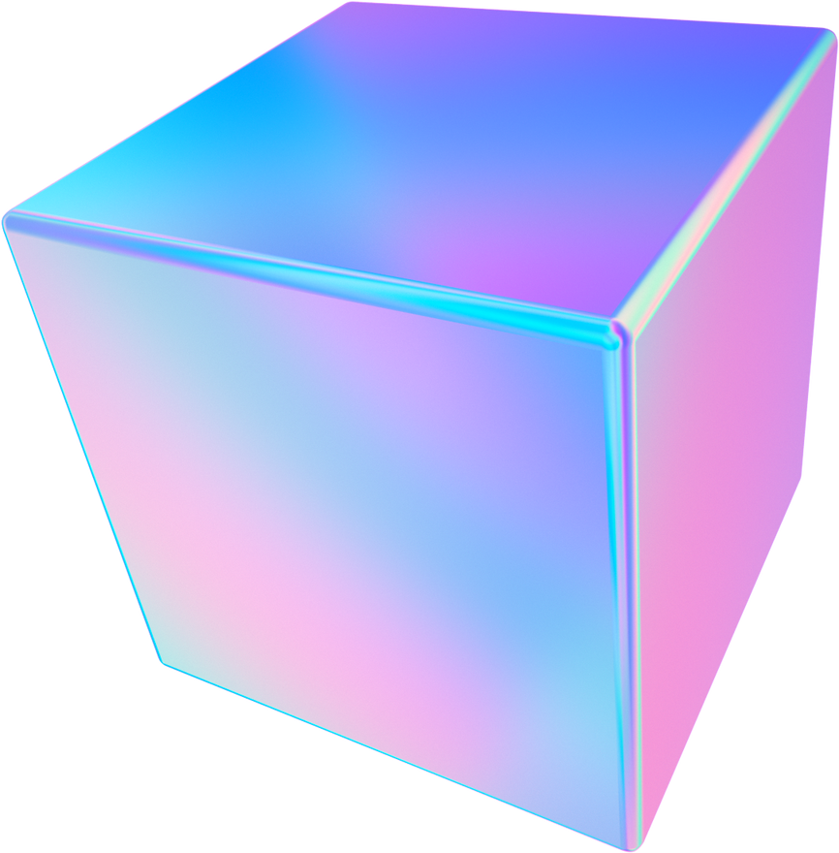

Prototype Interface/ Abstract class
Là giao diện hoặc lớp trừu tượng trong Prototype Design Pattern.
Đại diện cho các đối tượng cần được sao chép và định nghĩa phương thức "clone" .
Thành phần này không chứa mã cụ thể của sao chép, điều này giúp giữ cho quá trình sao chép linh hoạt hơn.
15

Slide 16
Concrete Prototypes
Là các lớp cụ thể trong Prototype Design Pattern, được hiện thực từ Prototype Interface hoặc kế thừa từ lớp trừu tượng Prototype Abstract class
Cung cấp thực thi cụ thể cho phương thức "clone", đảm bảo việc sao chép đối tượng của riêng nó
Tạo mới các đối tượng một cách linh hoạt và hiệu quả nhờ việc sử dụng Concrete Prototypes để sao chép các đối tượng đã tồn tại.
16

Slide 17
Client
Giảm tải việc tạo mới đối tượng, thay vì tạo mới từng đối tượng phức tạp, Client có thể tái sử dụng và tạo mới các đối tượng đã có một cách hiệu quả
Chỉ cần tạo lớp con mới từ Prototype Interface/Abstract class và triển khai phương thức "clone"
Giúp tạo mới các đối tượng linh hoạt và hiệu quả, đồng thời giúp dễ dàng mở rộng hệ thống bằng cách thêm các loại đối tượng mới vào.
17

Slide 18
Ưu Điểm
Tạo mới đối tượng hiệu quả.
Tối ưu hóa bộ nhớ
Dễ dàng mở rộng hệ thống.
Giảm tải khi tạo mới đối tượng phức tạp.
Tính linh hoạt và tăng cường sự đa dạng.
Tránh sự phụ thuộc giữa client và các lớp cụ thể.
18

Slide 19
Nhược Điểm
Phức tạp và khó hiểu đối với người mới tiếp xúc với nó.
Đối tượng con phải triển khai clone().
Sự cần thiết về xây dựng thêm.
Chi phí của việc sao chép.
Sự đồng nhất của các đối tượng sao chép.
19

Slide 20
Prototype Design Pattern
.
Khi nào nên sử dụng :
.
.
Khi cần tạo mới các đối tượng có cấu trúc phức tạp
.
Khi cần tạo nhiều phiên bản, biến thể của một đối tượng
.
Khi muốn tạo mới các đối tượng một cách hiệu quả hơn
Khi cần mở rộng hệ thống bằng cách thêm đối tượng mới
Khi muốn tránh sự phụ thuộc giữa client và các lớp cụ thể
20

Slide 21
Prototype Design Pattern
.
Khi nào nên tránh sử dụng :
.
.
Đối tượng có cấu trúc đơn giản, không có nhiều thuộc tính
.
Cần tạo mới các đối tượng không liên quan đến đối tượng mẫu
.
Khi việc sao chép đối tượng có khả năng gây lỗi
Khi cần tạo mới các đối tượng với quyền truy cập riêng tư
Khi mã nguồn không cần thiết phải tái sử dụng
21

Slide 22
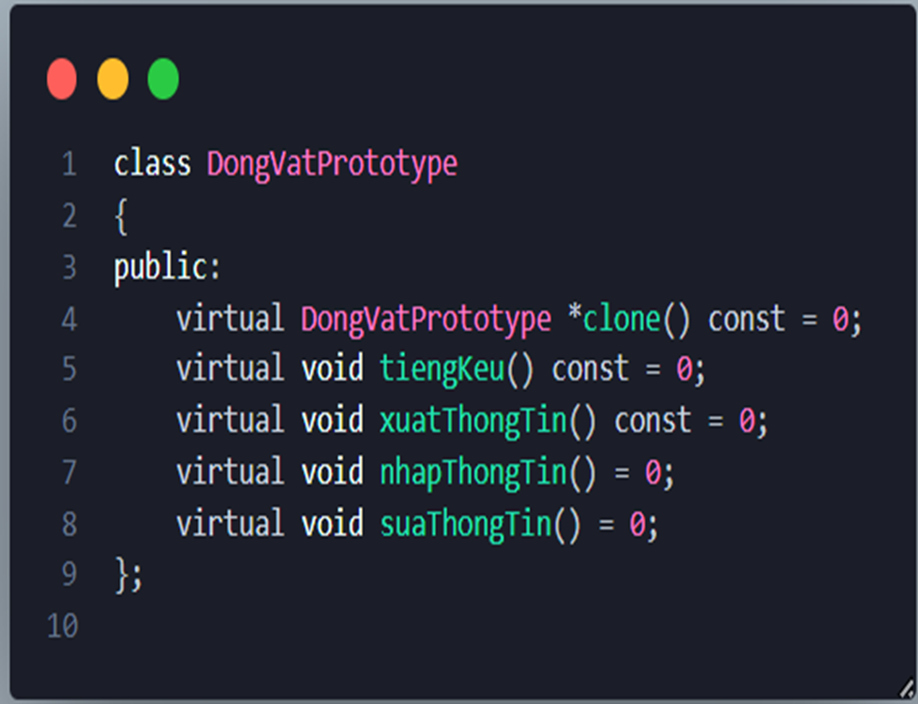
Ví dụ Minh Họa
1. DongVatPrototype:
Đây là lớp giao diện (interface) nguyên mẫu (prototype) cho các đối tượng Động vật (DongVat).
22

Slide 23
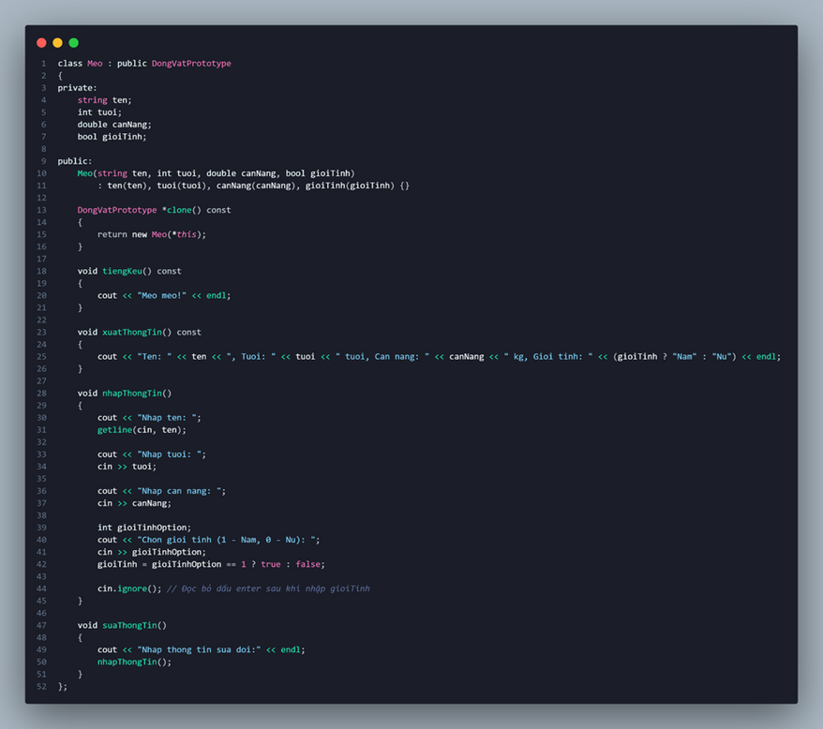
Ví dụ Minh Họa
2. Meo:
Là một lớp con (concrete class) triển khai giao diện DongVatPrototype để tạo mới các đối tượng Mèo (Meo).
23

Slide 24
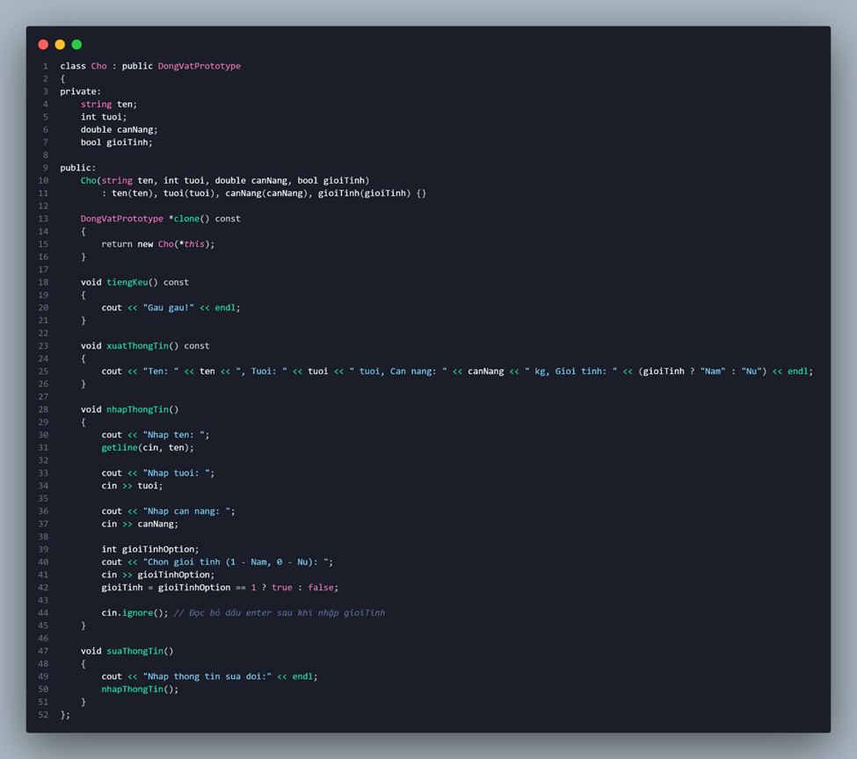
Ví dụ Minh Họa
3. Cho:
Là một lớp con khác triển khai giao diện DongVatPrototype để tạo mới các đối tượng Chó (Cho).
24

Slide 25
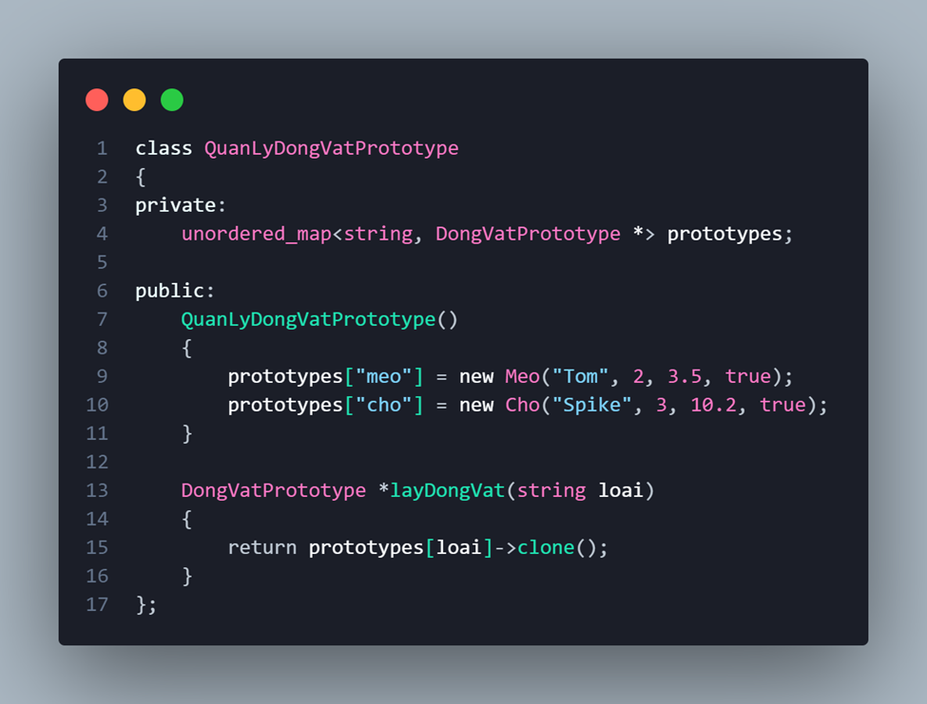
Ví dụ Minh Họa
4. QuanLyDongVatPrototype:
Lớp này chịu trách nhiệm quản lý các đối tượng nguyên mẫu (prototypes) của Mèo và Chó thông qua một unordered_map (bản đồ không thứ tự).
25

Slide 26
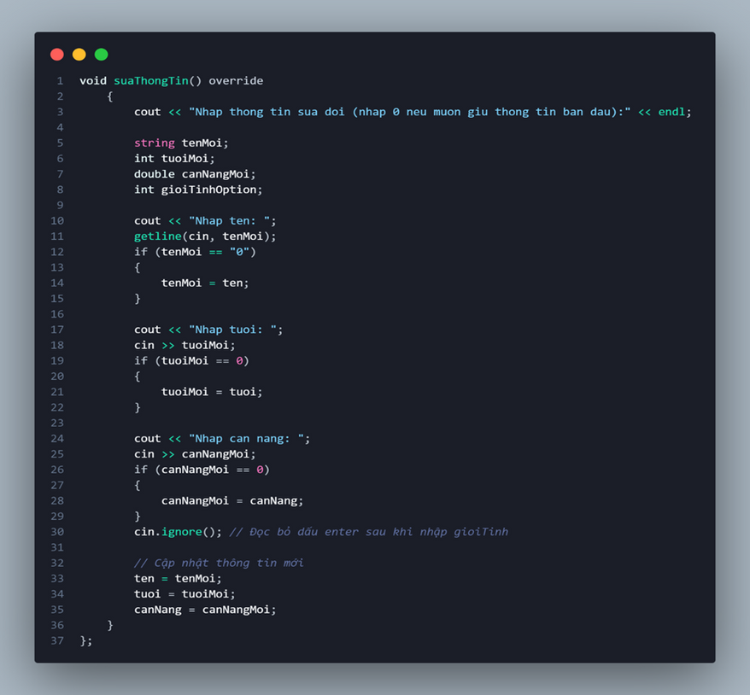
Ví dụ Minh Họa
5. Hàm suaThongTin():
Trong chương trình cho phép người dùng sửa thông tin của đối tượng động vật (mèo hoặc chó).
26

Slide 27
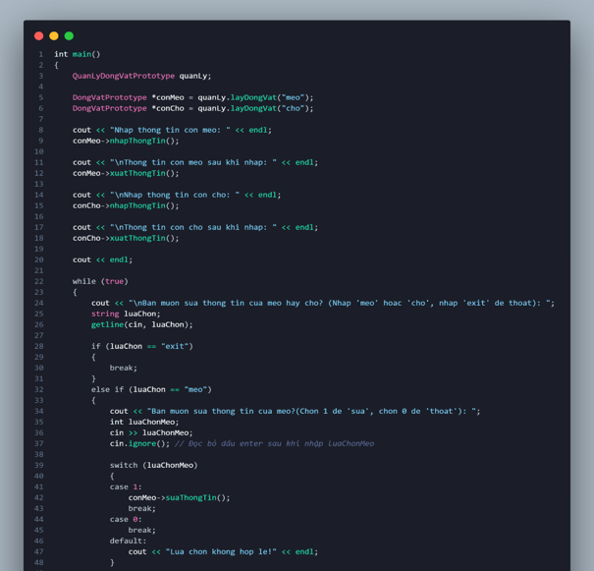
Ví dụ Minh Họa
5. Hàm main():
Trong hàm main, chúng ta tạo một đối tượng QuanLyDongVatPrototype để quản lý các đối tượng nguyên mẫu Mèo và Chó
27

Slide 28
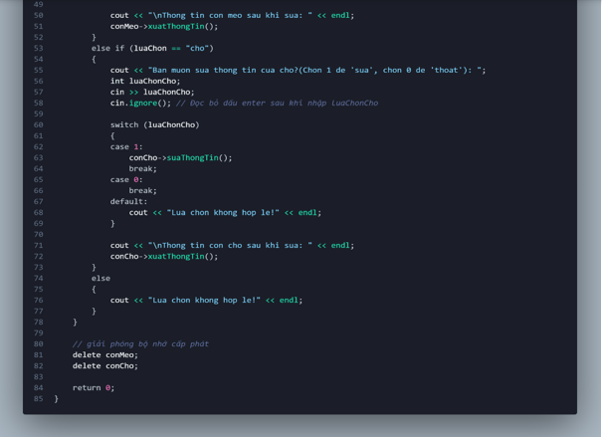
Ví dụ Minh Họa
5. Hàm main():
28

Slide 29
Kết Luận
29

Slide 30
Tổng kết về Prototype Design Pattern.
Giúp giảm tải cho việc tạo mới đối tượng và tăng tính linh hoạt của hệ thống.
Tạo mới các đối tượng một cách linh hoạt thông qua phương thức clone.
Giúp tăng tính linh hoạt và hiệu quả khi cần tạo mới nhiều đối tượng có cấu trúc phức tạp
30

Slide 31
Tầm quan trọng và ứng dụng trong thực tế.
Tăng hiệu suất và giảm tải cho việc tạo mới đối tượng
Giúp tạo mới các đối tượng với các biến thể và phiên bản khác nhau
Đơn giản hóa quá trình tạo mới đối tượng
• Tăng tính linh hoạt và tái sử dụng mã nguồn
Sử dụng để tạo mới các đối tượng có cấu trúc phức tạp
31

Slide 32
Tài liệu tham khảo
[1] Refactoring.Guru. https://refactoring.guru/design-patterns
[2] Design Patterns for Dummies, Steve Holzner, PhD
[3] Head First, Eric Freeman
[4] Gang of Four Design Patterns 4.0
[5] Dive into Design Pattern
32

Slide 33
Thank You
for listen
33

